Slide 1


Final Project-2
Lecture 2
Research Methodology- P1
Prepared by
Dr. Mona Moustafa Elashry
www.midocean.ae

Slide 2


Session Outline
Research Paradigms
Research Methodology
Operational Definitions
Research Design
Data Collection method & technique
www.midocean.ae

Slide 3


Research Paradigms
نماذج البحث
www.midocean.ae

Slide 4
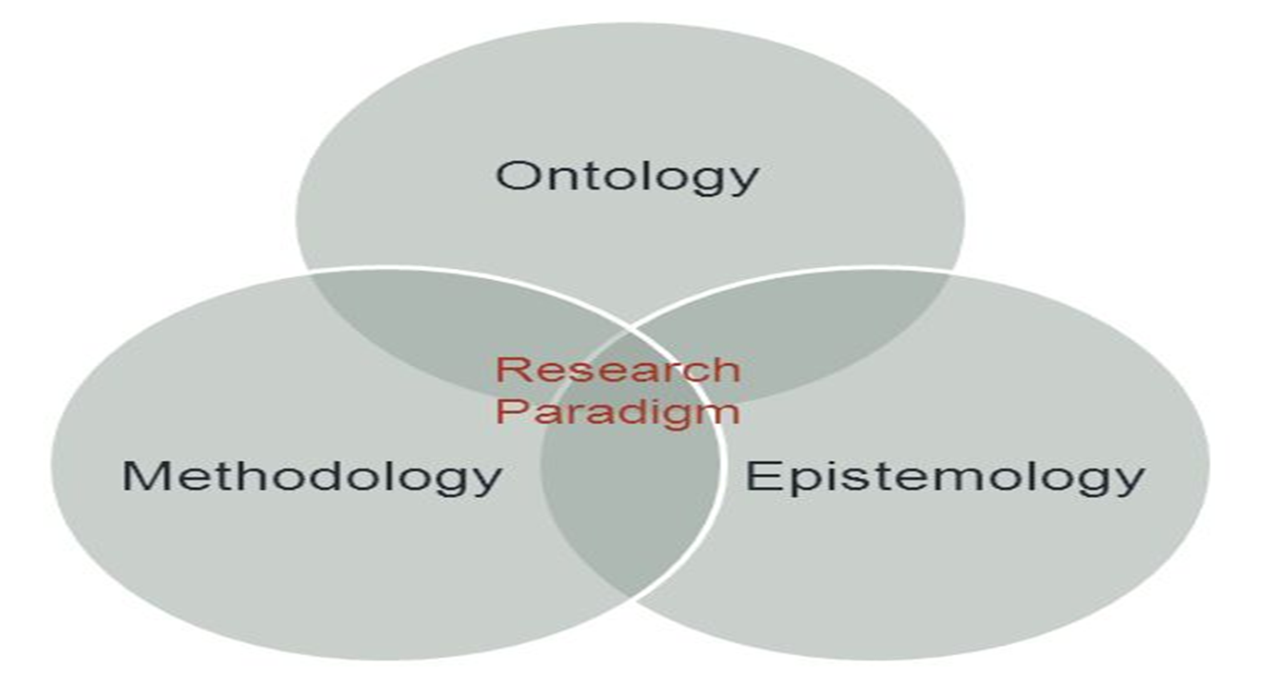

Slide 5
Research Paradigms
Ontology - is the nature of reality, different ways of constructing reality; ‘how things are’ and ‘how things really work’ (Denzin & Lincoln, 1988 p.210)
الأنطولوجيا/علم الوجود - هي طبيعة الواقع، وطرق مختلفة لبناء الواقع؛ "كيف هي الأشياء" و"كيف تعمل الأشياء حقًا" (دينزين ولينكولن، 1988، ص 210)
Epistemology - is the philosophy of how we can know that reality; different forms of knowledge of that reality.
نظرية المعرفة – هي فلسفة كيف يمكننا معرفة تلك الحقيقة؛ أشكال مختلفة من المعرفة بهذا الواقع.
Methodology - is the practice of how we come to know that reality; the tools we use to know that reality.
المنهجية - هي ممارسة كيفية التعرف على هذا الواقع؛ الأدوات التي نستخدمها لمعرفة هذا الواقع.
www.midocean.ae

Slide 6


Slide 7
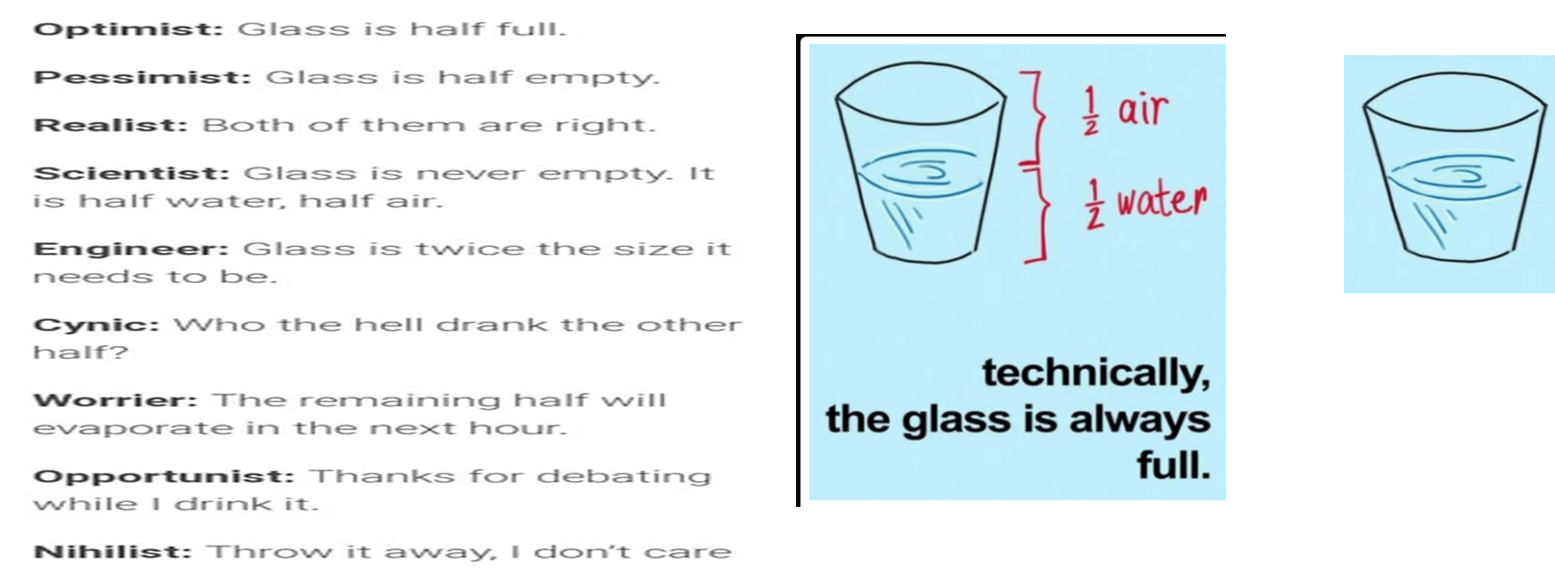

Slide 8


Slide 9
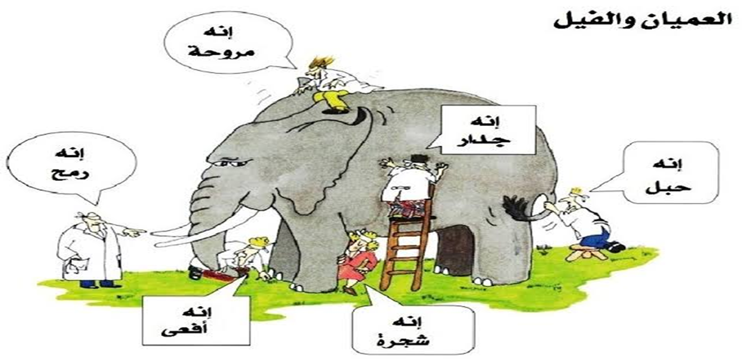

Slide 10
Research Methodology منهجية البحث
www.midocean.ae

Slide 11
ماهو(بالضبط) الفصل المنهجي؟
What (exactly) is the methodology chapter?
www.midocean.ae

Slide 12
The methodology chapter is where you outline the philosophical underpinnings of your research and outline the specific methodological choices you’ve made.
The point of the methodology chapter is to tell the reader exactly how you designed your study and, just as importantly, why you did it this way.
فصل المنهجية هو المكان الذي تحدد فيه الأسس الفلسفية لبحثك وتحدد الاختيارات المنهجية المحددة التي قمت بها.
الهدف من فصل المنهجية هو إخبار القارئ بالضبط كيف صممت دراستك، وبنفس القدر من الأهمية، لماذا فعلت ذلك بهذه الطريقة.
www.midocean.ae

Slide 13
Importantly, this chapter should comprehensively describe and justify all the methodological choices you made in your study.
For example, the approach you took to your research (i.e., qualitative, quantitative or mixed), who you collected data from (i.e., your sampling strategy), how you collected your data and, of course, how you analyzed it.
والأهم من ذلك، يجب أن يصف هذا الفصل ويبرر بشكل شامل جميع الخيارات المنهجية التي قمت بها في دراستك.
على سبيل المثال، النهج الذي اتبعته في بحثك (أي النوعي أو الكمي أو المختلط)، ومن الذي جمعت البيانات منه (أي استراتيجية أخذ العينات الخاصة بك)، وكيف جمعت بياناتك، وبالطبع كيف قمت بتحليلها.
www.midocean.ae

Slide 14
ما أهمية فصل المنهجية؟
Why is the methodology chapter important?
www.midocean.ae

Slide 15
The methodology chapter plays two important roles in your dissertation or thesis:
Firstly, it demonstrates your understanding of research theory.
A flawed research design or methodology would mean flawed results. So, this chapter is vital as it allows you to show the marker that you know what you’re doing and that your results are credible.
أولاً، يوضح فهمك لنظرية البحث.
إن التصميم أو المنهجية البحثية المعيبة قد تعني نتائج معيبة. لذا، يعد هذا الفصل أمرًا حيويًا لأنه يسمح لك بإظهار أنك تعرف ما تفعله وأن نتائجك ذات مصداقية.
www.midocean.ae

Slide 16
Secondly, the methodology chapter is what helps to make your study replicable. In other words, it allows other researchers to undertake your study using the same methodological approach, and compare their findings to yours. This is very important within academic research, as each study builds on previous studies.
ثانيًا، الفصل الخاص بالمنهجية هو ما يساعد على جعل دراستك قابلة للتكرار. بمعنى آخر، يسمح للباحثين الآخرين بإجراء دراستك باستخدام نفس النهج المنهجي، ومقارنة نتائجهم بنتائجك. وهذا مهم جدًا في البحث الأكاديمي، حيث أن كل دراسة تعتمد على الدراسات السابقة.
www.midocean.ae

Slide 17
كيفية كتابة الفصل المنهجي؟
How To Write The Methodology Chapter?
www.midocean.ae

Slide 18
Operational Definitions for Research Variables
التعريفات الإجرائية لمتغيرات الدراسة
www.midocean.ae

Slide 19
In research studies, operational definitions are key in clearly defining the variables being measured. An operational definition describes how a variable will be measured, observed, or manipulated. It helps researchers ensure that their studies are consistent, reliable, and valid.
في الدراسات البحثية، تعتبر التعريفات الإجرائية أساسية في تحديد المتغيرات التي يتم قياسها بوضوح. يصف التعريف الإجرائي كيفية قياس المتغير أو ملاحظته أو معالجته. يساعد الباحثين على التأكد من أن دراساتهم متسقة وموثوقة وصالحة.
www.midocean.ae

Slide 20
Productivity Levels:
Operational Definition: Productivity levels can be operationalized as the number of units produced per hour by each employee on the manufacturing line.
Workplace Diversity:
Operational Definition: Workplace diversity can be operationalized as the percentage of employees from different ethnic backgrounds within the organization..
www.midocean.ae

Slide 21
Leadership style:
An operational definition for this variable might be: "Leadership style will be assessed using the Multifactor Leadership Questionnaire, which categorizes leadership styles into transformational, transactional, or laissez-faire based on respondents' self-reported behaviors."
"أسلوب القيادة." قد يكون التعريف العملي لهذا المتغير كما يلي: "سيتم تقييم أسلوب القيادة باستخدام استبيان القيادة متعدد العوامل، الذي يصنف أساليب القيادة إلى تحويلية، أو معاملات، أو عدم التدخل بناءً على السلوكيات التي أبلغ عنها المشاركون ذاتيًا."
www.midocean.ae

Slide 22
Research Design
تصميم البحث
www.midocean.ae

Slide 23

Research Onion

Slide 24
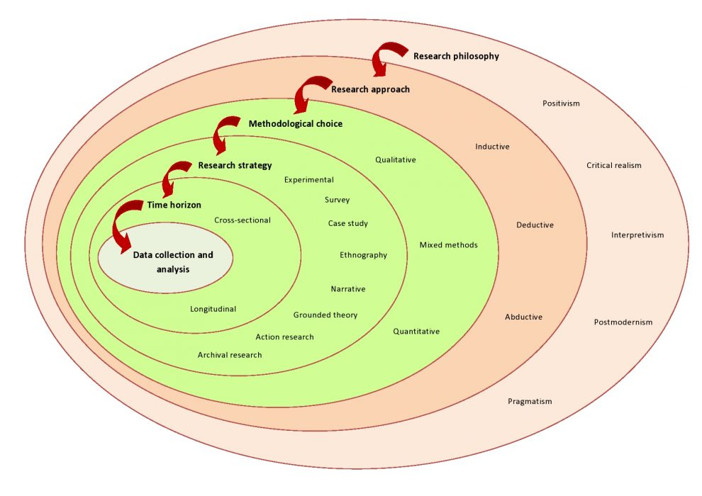
Research Onion

Slide 25
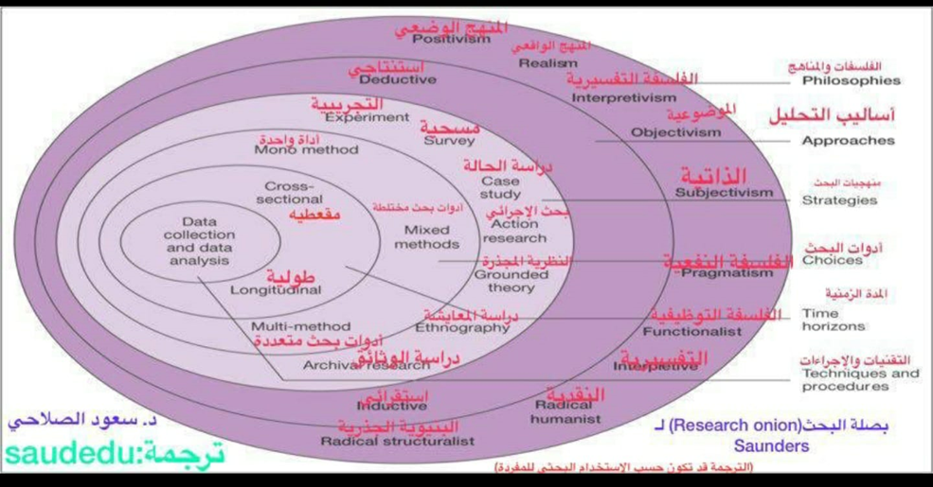
Research Onion

Slide 26
Research Methodology
Methodological Choice #1 – Research Philosophy (e.g., interpretivist, positivist, etc.)
Methodological Choice #2 – Research Type/Logic (inductive or deductive)
Methodological Choice #3 – Research Approach (qualitative, quantitative or mixed)
Methodological Choice #4 – Research Strategy/ Design (Research Methods)
Methodological Choice #5 – Time Horizon
Methodological Choice #6 – Data Collection Method (Techniques & Tools)
www.midocean.ae

Slide 27
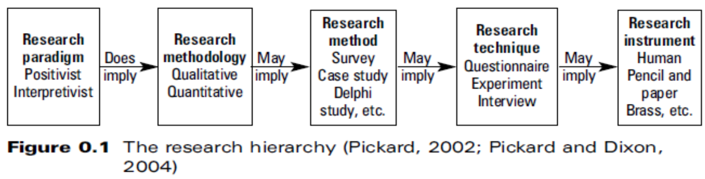

Slide 28
Research Philosophy
فلسفة البحث
01
www.midocean.ae

Slide 29
Research Philosophy
Research philosophy refers to the set of beliefs, assumptions, and principles that will guide your approach to conducting your research.
There are several research philosophies to choose from, including positivism, interpretivism and pragmatism/ post-positivism
تشير فلسفة البحث إلى مجموعة المعتقدات والافتراضات والمبادئ التي ستوجه منهجك في إجراء بحثك. هناك العديد من فلسفات البحث للاختيار من بينها، بما في ذلك الوضعية والتفسيرية والبراغماتية:
www.midocean.ae

Slide 30
Research Philosophy
Positivism emphasizes the use of scientific methods and seeks to uncover universal laws and generalizable knowledge. It assumes an objective reality that can be studied through empirical observation and measurement. Positivists aim for objectivity, reliability, and replicability in their research.
تؤكد الوضعية على استخدام الأساليب العلمية وتسعى إلى الكشف عن القوانين العالمية والمعرفة القابلة للتعميم. ويفترض وجود واقع موضوعي يمكن دراسته بالملاحظة والقياس التجريبي. يهدف الوضعيون إلى الموضوعية والموثوقية والتكرار في أبحاثهم.
www.midocean.ae

Slide 31
Research Philosophy
Interpretivism, focuses on understanding and interpreting human behavior and social phenomena through the lens of subjective meanings and social contexts. It recognizes the importance of individual experiences, values, and interpretations. Interpretivists often use qualitative methods, such as interviews, observations, and textual analysis, to explore the richness and complexity of social phenomena.
التفسيرية، على الطرف الآخر من الطيف، تركز على فهم وتفسير السلوك البشري والظواهر الاجتماعية من خلال عدسة المعاني الذاتية والسياقات الاجتماعية. ويدرك أهمية التجارب الفردية والقيم والتفسيرات. غالبًا ما يستخدم المفسرون الأساليب النوعية، مثل المقابلات والملاحظات والتحليل النصي، لاستكشاف ثراء الظواهر الاجتماعية وتعقيدها.
www.midocean.ae

Slide 32
Research Approach/Logic (inductive or deductive)
مدخل البحث/المنطق (استقرائي أو استنتاجي)
02
www.midocean.ae

Slide 33
Research Approach/Logic (inductive or deductive)
Deductive reasoning: application of a general theory to a specific case.
Ex.: Hypothesis testing
استدلال الاستنباطي: تطبيق نظرية عامة على حالة محددة.مثال: اختبار الفرضيات
Inductive reasoning: a process where we observe specific phenomena and on this basis arrive at general conclusions.
Both inductive and deductive processes are often used in research (Abductive)
الاستدلال الاستقرائي: عملية نلاحظ فيها ظواهر محددة ونصل على هذا الأساس إلى استنتاجات عامة.غالبًا ما تستخدم العمليات الاستقرائية والاستنتاجية في البحث
الاستدلال الاستقرائي: عملية نلاحظ فيها ظواهر محددة ونصل على هذا الأساس إلى استنتاجات عامة.
www.midocean.ae

Slide 34
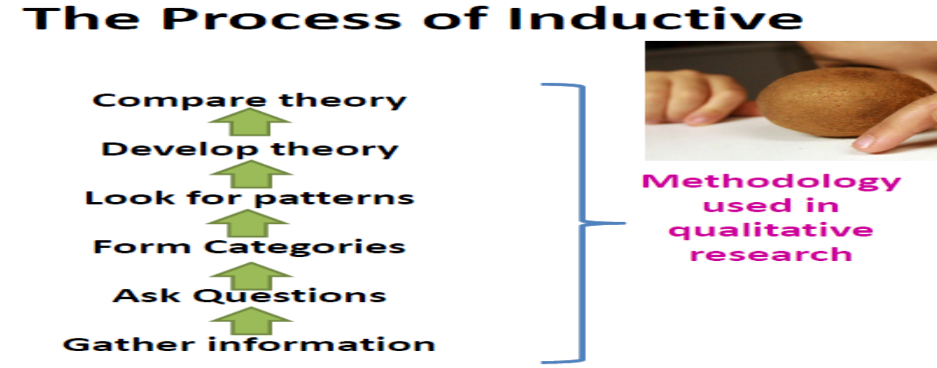

Slide 35
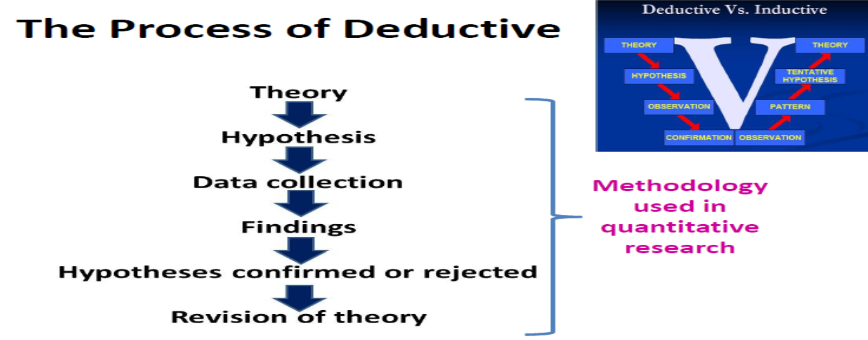

Slide 36
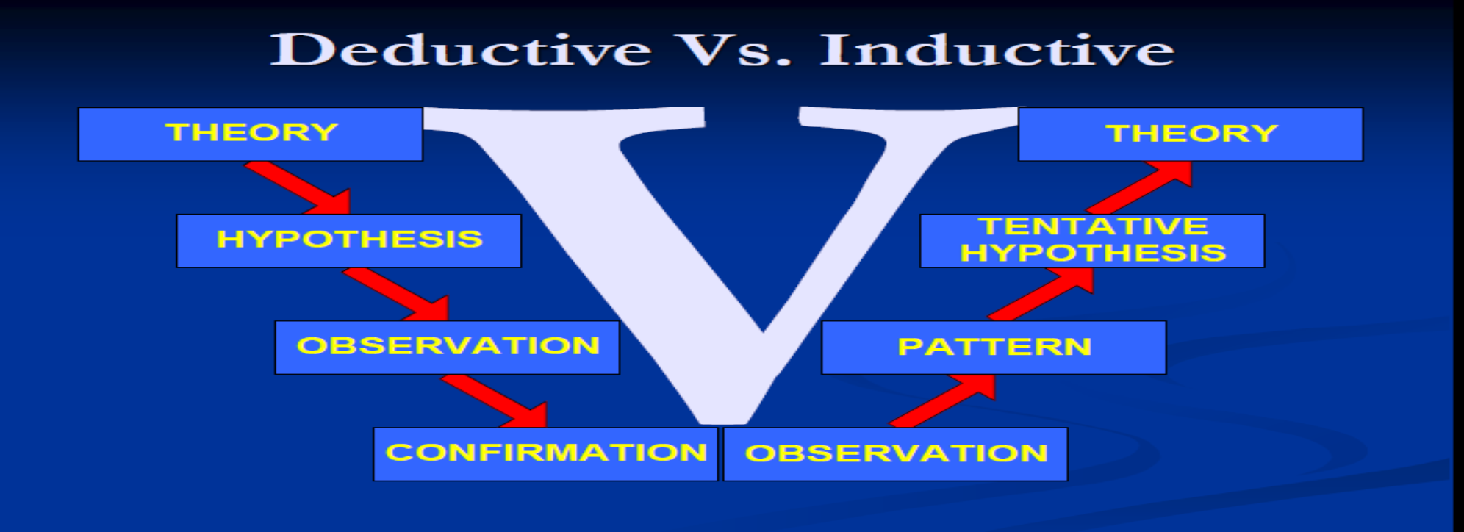

Slide 37
Research choice (qualitative, quantitative or mixed)
03
www.midocean.ae

Slide 38
Research Approach
Quantitative research involves the systematic collection and analysis of numerical data to test hypotheses, examine patterns, and establish relationships between variables. It aims to quantify and generalize findings to a larger population. This method uses structured data collection instruments such as surveys, experiments, or existing datasets.
يتضمن البحث الكمي جمعًا وتحليلًا منهجيًا للبيانات الرقمية لاختبار الفرضيات وفحص الأنماط وإقامة العلاقات بين المتغيرات. ويهدف إلى قياس النتائج وتعميمها على عدد أكبر من السكان. تستخدم هذه الطريقة أدوات جمع البيانات المنظمة مثل الدراسات الاستقصائية أو التجارب أو مجموعات البيانات الموجودة.
.
www.midocean.ae

Slide 39
Research Approach
Qualitative research is focused on understanding and interpreting the meaning, context, and subjective experiences of individuals or groups. It typically draws on text-based data and aims to explore complex social phenomena, often using open-ended questions, observations, interviews, focus groups, or analysis of textual or visual data.
يركز البحث النوعي على فهم وتفسير المعنى والسياق والتجارب الشخصية للأفراد أو المجموعات. ويعتمد عادةً على البيانات النصية ويهدف إلى استكشاف الظواهر الاجتماعية المعقدة، وغالبًا ما يستخدم الأسئلة المفتوحة أو الملاحظات أو المقابلات أو مجموعات التركيز أو تحليل البيانات النصية أو المرئية..
www.midocean.ae

Slide 40
Research Approach
Mixed methods research combines elements of both qualitative and quantitative approaches. It involves collecting and analysing both qualitative and quantitative data in a single study or across multiple phases of research. The purpose is to gain a more comprehensive understanding of a research problem by integrating different types of data.
يجمع البحث في الأساليب المختلطة بين عناصر النهج النوعي والكمي. يتضمن جمع وتحليل البيانات النوعية والكمية في دراسة واحدة أو عبر مراحل متعددة من البحث. والغرض من ذلك هو الحصول على فهم أكثر شمولاً لمشكلة البحث من خلال دمج أنواع مختلفة من البيانات.
www.midocean.ae

Slide 41
Research Strategy (Research Methods)
استراتيجية البحث (طرق البحث)
04
www.midocean.ae

Slide 42
Research Strategy (Research Methods)
the research strategy, also known as the research design. The research design refers to the overall plan, structure or strategy that guides a research project, from its conception to the final data analysis.
www.midocean.ae

Slide 43
Research Strategy (Research Methods)
Common research designs for qualitative studies:
Historical research
Grounded theory
Case study
Common research designs for quantitative studies:
Descriptive
Correlational
Experimental
www.midocean.ae

Slide 44
Time Horizon
أفق زمني
05
www.midocean.ae

Slide 45
Time Horizon
The next thing you’ll need to detail in your methodology chapter is the time horizon.
There are two options here: cross-sectional and longitudinal.
In other words, whether the data for your study were all collected at one point in time (cross-sectional) or at multiple points in time (longitudinal).
الشيء التالي الذي ستحتاج إلى تفصيله في فصل المنهجية الخاص بك هو الأفق الزمني.
هناك خياران هنا: المقطع العرضي والطولي.
بمعنى آخر، ما إذا كان قد تم جمع جميع بيانات دراستك في نقطة زمنية واحدة (مقطعية) أو في نقاط زمنية متعددة (طولية).
www.midocean.ae

Slide 46
Time Horizon
يعتمد الاختيار الذي تقوم به هنا مرة أخرى على أهدافك البحثية وأهدافك وأسئلة البحث. على سبيل المثال، إذا كنت تهدف إلى تقييم مدى تغير وجهات نظر مجموعة معينة من الأشخاص فيما يتعلق بموضوع ما بمرور الوقت، فمن المحتمل أن تتبنى أفقًا زمنيًا طوليًا.
هناك عامل مهم آخر يجب مراعاته وهو ببساطة ما إذا كان لديك الوقت اللازم لاعتماد نهج طولي (والذي قد يتضمن جمع البيانات على مدى عدة أشهر أو حتى سنوات). في كثير من الأحيان، ستجبرك الضغوط الزمنية لبرنامج شهادتك على اعتماد أفق زمني مستعرض، لذا ضع ذلك في الاعتبار.
www.midocean.ae

Slide 47
Data collection techniques
تقنيات جمع البيانات
06
www.midocean.ae

Slide 48
Data collection techniques
This section will deal with individual techniques for collecting empirical data.
A single research design may include one or more data collection techniques.
سيتناول هذا القسم التقنيات الفردية لجمع البيانات.
قد يتضمن تصميم البحث الواحد واحدة أو أكثر من تقنيات جمع البيانات.
www.midocean.ae

Slide 49
Data collection techniques
Remember that data collection and data analysis often go hand in hand; think carefully about selecting and designing your data collection tools and remember that whatever is gathered needs to be analyzed
تذكر أن جمع البيانات وتحليل البيانات يسيران جنبًا إلى جنب في كثير من الأحيان؛ فكر مليًا في اختيار وتصميم أدوات جمع البيانات الخاصة بك وتذكر أن كل ما يتم جمعه يحتاج إلى تحليل
www.midocean.ae

Slide 50
Data collection method & techniques
طرق وأساليب جمع البيانات
www.midocean.ae

Slide 51
Data collection method & techniques طرق وأساليب جمع البيانات
Introduction المقدمة
The independent variable ( ) المتغير المستقل
The dependent variable ( )المتغير التابع
The mediating variable ( ) المتغير الوسيط
www.midocean.ae

Slide 52
Introduction
This section describes the research instruments that were used to collect the required data in order to answer the research questions and test the research hypotheses. Accordingly, the researcher relied on survey method in collecting the quantitative data via questionnaires. The following sections present the instruments that were used to measure the research variables
www.midocean.ae

Slide 53
The independent variable ( X )
the researcher is relied on the questionnaire of Mark (2022). In order to measure the independent variable (X), in terms of three dimensions namely: b, c, m with overall 12 items for th whole variable. As, b dimension consists of 3 items, c dimension consists of 5 items, and m dimension consists of 4 items.
www.midocean.ae

Slide 54
The independent variable ( X )
the researcher is relied on the questionnaire of Mark (2022). In order to measure the independent variable (X), in terms of three dimensions namely: b, c, m with overall 12 items for the whole variable. As, b dimension consists of 3 items, c dimension consists of 5 items, and m dimension consists of 4 items.
Independent Variable | Dimensions | Number of Items | Sources
X | b | 3 | (Mark, 2022)
 | c | 5
 | m | 4
 | Over all | 12
www.midocean.ae

Slide 55
المقدمة
يصف هذا القسم أدوات البحث التي تم استخدامها لجمع البيانات المطلوبة للإجابة على أسئلة البحث واختبار فرضيات البحث. وعليه فقد اعتمد الباحث على المنهج المسحي في جمع البيانات الكمية عن طريق الاستبيانات. وتعرض الأقسام التالية الأدوات التي تم استخدامها لقياس متغيرات البحث
www.midocean.ae

Slide 56
المتغير المستقل (X)
واعتمد الباحث على استبانة مرقس (2022). وذلك لقياس المتغير المستقل (X)، وذلك من حيث ثلاثة أبعاد وهي: b، c، m بإجمالي 12 فقرة للمتغير بأكمله. حيث أن البعد b يتكون من 3 عناصر، والبعد c يتكون من 5 عناصر، والبعد m يتكون من 4 عناصر.
www.midocean.ae

Slide 57
المتغير المستقل (X)
واعتمد الباحث على استبانة مرقس (2022). وذلك لقياس المتغير المستقل (X)، وذلك من حيث ثلاثة أبعاد وهي: أ, ب, ج بإجمالي 12 فقرة للمتغير بأكمله. حيث أن البعد أ يتكون من 3 عناصر، والبعد ب يتكون من 5 عناصر، والبعد ج يتكون من 4 عناصر.
المصدر | عدد العبارات | الأبعاد | المتغير المستقل
(Mark, 2022) | 3 | أ | X
 | 5 | ب
 | 4 | ج
 | 12 | العدد الكلي
www.midocean.ae

Slide 58


Thank You

